Slide 1
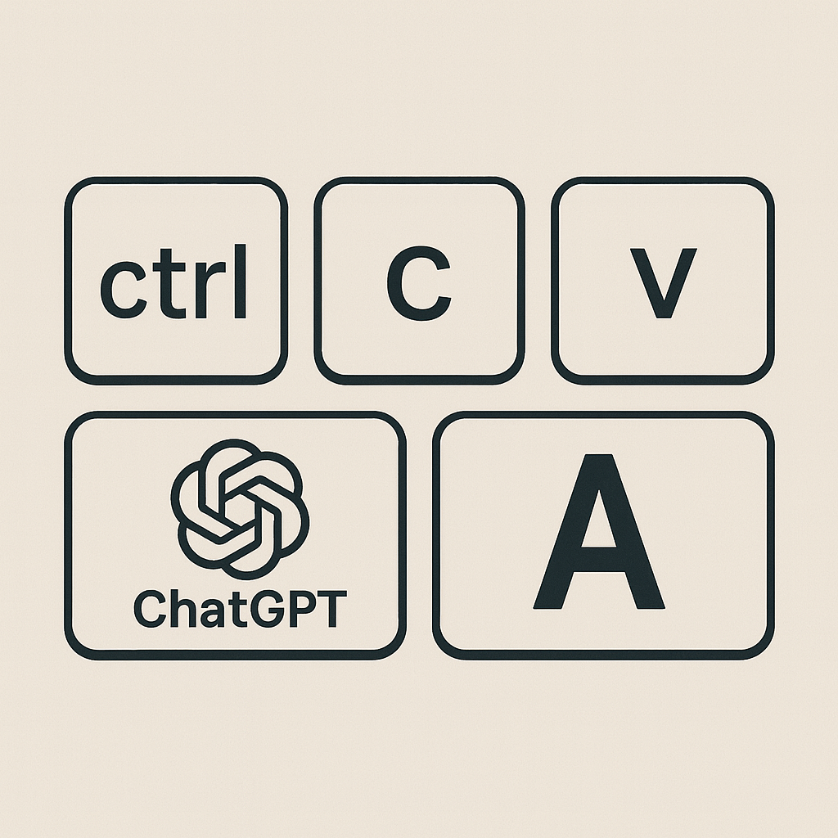
바이브 프로그래밍
코딩 어시스턴트를 활용한
바이브 프로그래밍
바이브 코딩 · AI 시대의 개발자 · 코딩 에이전트 도구
말로 설명하면 AI가 코드를 만드는 시대, 개발자는 무엇을 준비해야 할까요? 2026년 10월 기준 최신 도구와 데이터로 정리했습니다.
2026년 10월 개정판

Slide 2



강의 구성
PART 1
PART 2
PART 3
바이브 코딩이란
AI 시대의 개발자
도구와 실전
용어의 등장, Software 3.0, AI 인프라 투자, 개발 방식의 변화
역할의 변화, 전문가들의 조언, 교육과 일하는 방식의 변화, 한계
Copilot · Cursor · Claude Code · Codex · Gemini CLI · Kiro 비교와 활용 팁

Slide 3
바이브 코딩이란
01
용어의 등장 · Software 3.0 · AI 인프라 · 개발 방식의 변화
PART

Slide 4

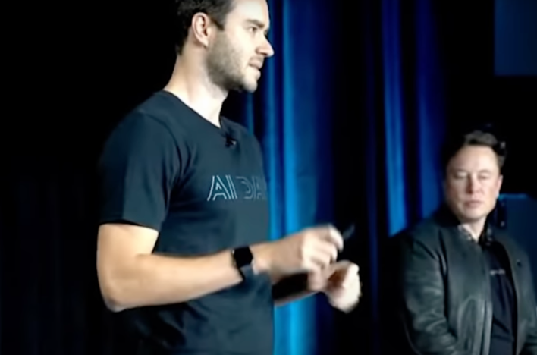
바이브 코딩의 등장
PART 1 · 바이브 코딩이란
2025. 2
안드레이 카파시가 X(트위터)에 처음 사용
테슬라 AI 디렉터 출신, OpenAI 공동 창립 멤버
2025. 6
YC AI Startup School 강연
‘Software Is Changing (Again)’ — Software 3.0
2025. 11
콜린스 사전 ‘올해의 단어’ 선정
자연어로 AI에게 코드를 쓰게 하는 것
2026
에이전트가 계획·실행·테스트까지
‘에이전틱 코딩’으로 확장
출처: Andrej Karpathy X 게시물(2025.2.2), YC AI Startup School(2025.6), Collins Dictionary Word of the Year 2025

Slide 5
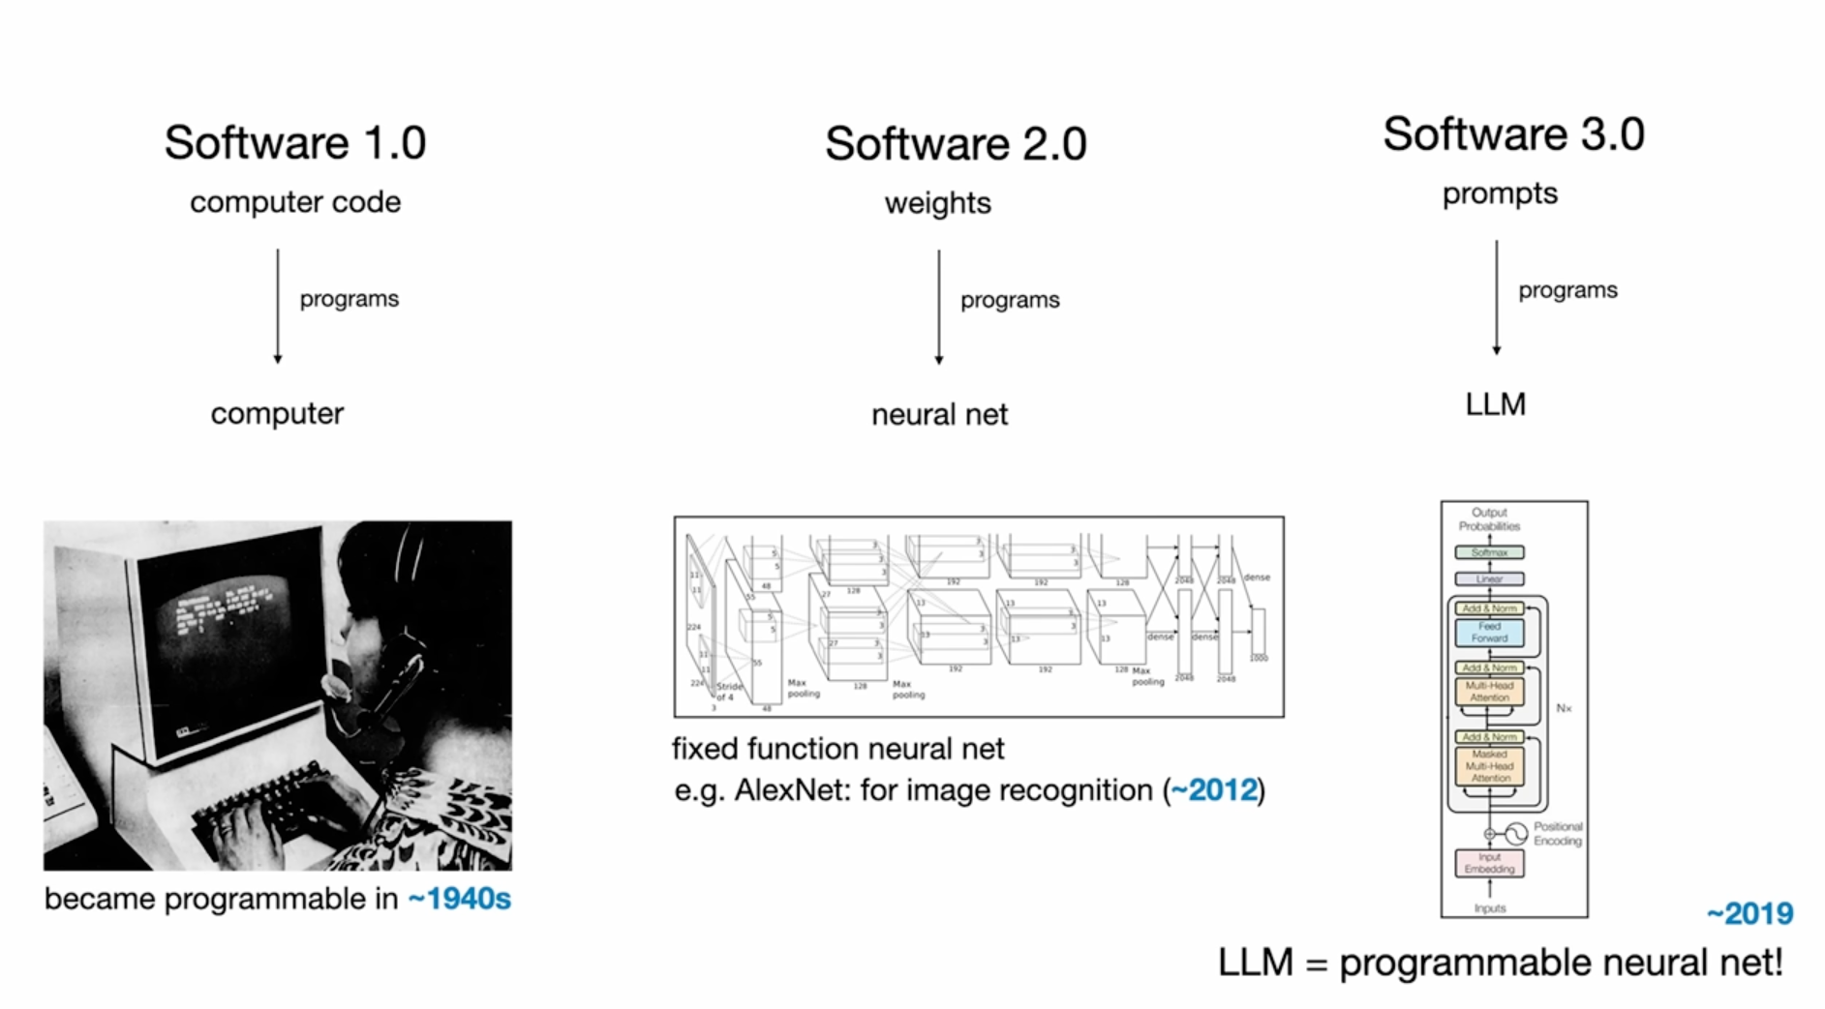
Software 3.0 — 영어로 프로그래밍하는 시대
PART 1 · 바이브 코딩이란
Software 1.0
사람이 직접 쓴 코드
C, Java, Python …
Software 2.0
데이터로 학습한 신경망 가중치
이미지 인식 모델 등
Software 3.0
자연어 프롬프트로 LLM을 프로그래밍
“이런 앱 만들어 줘”
자료: Andrej Karpathy, “Software Is Changing (Again)”, YC AI Startup School, 2025년 6월

Slide 6
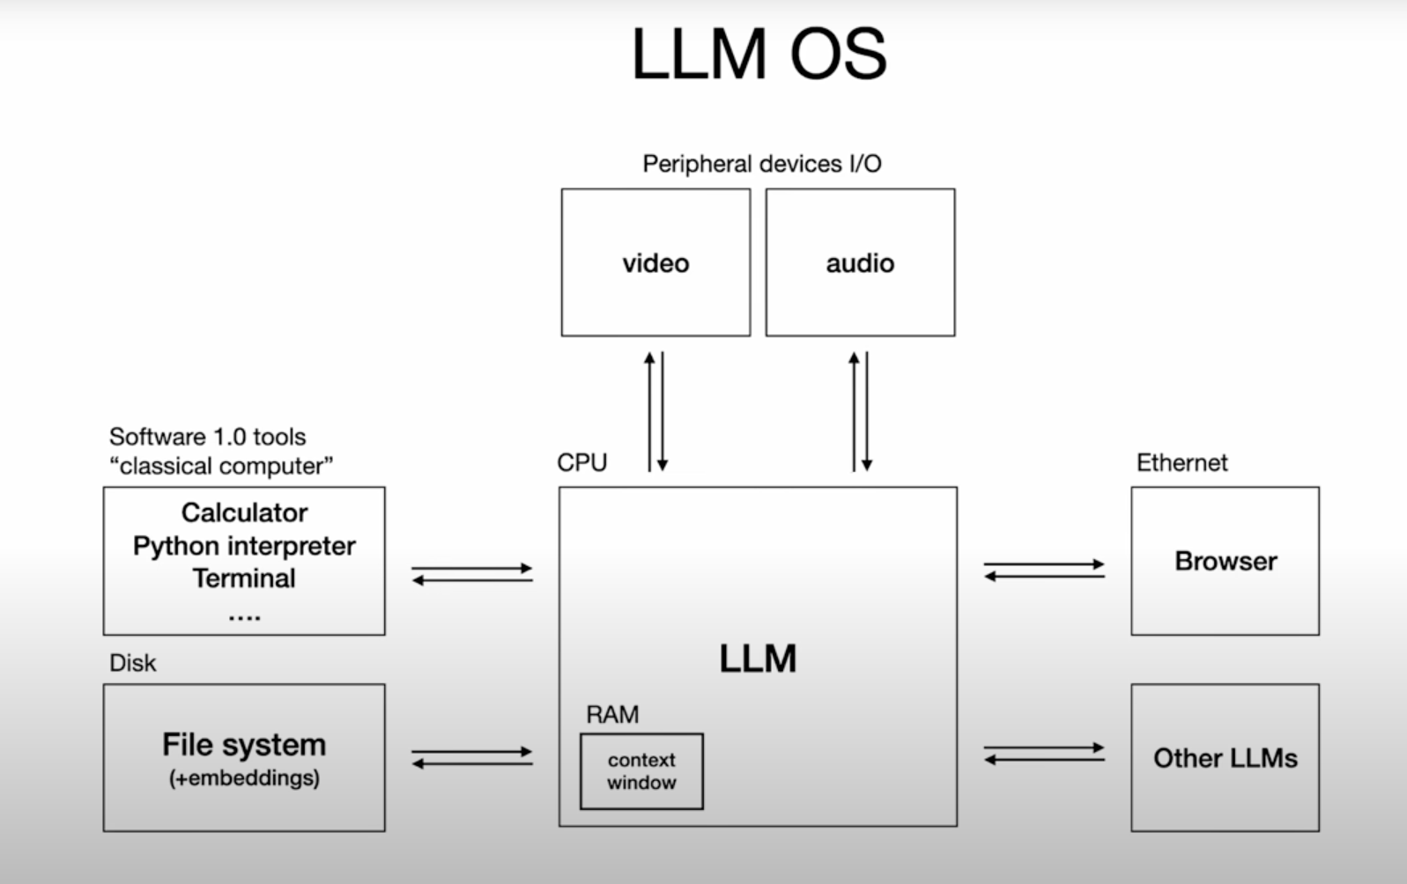
LLM이 운영체제(OS) 역할을 한다
PART 1 · 바이브 코딩이란
카파시는 LLM을 새로운 운영체제에 비유합니다.
LLM
CPU — 생각하고 처리하는 핵심
컨텍스트 창
RAM — 지금 기억하는 작업 공간
도구·브라우저·파일
주변 장치 — 검색, 코드 실행, 파일 읽기
여러 LLM
OS처럼 서로 경쟁하는 생태계
자료: Andrej Karpathy, “Software Is Changing (Again)”, 2025

Slide 7
AI 인프라에 대한 막대한 투자
PART 1 · 바이브 코딩이란
약 7,350억 달러
4개 빅테크의 2026년 합계 전망
2025년(약 4,100억 달러)보다 약 79% 증가
대부분 AI 데이터센터와 GPU·전용 칩
2027년에는 1조 달러를 넘을 것이라는 전망도
AI 코딩 도구도 이 인프라 위에서 동작
각 사 2026년 가이던스 중간값 기준 추정(2026년 10월). 회사마다 집계 방식이 달라 출처별로 7,000억~7,600억 달러로 차이가 있습니다.

Slide 8



개발 방식의 변화 — 숫자로 보기
PART 1 · 바이브 코딩이란
73%
66%
59%
AI 코딩 도구 사용자 중 매일 사용하는 비율
AI 에이전트 사용 개발자 중 Claude Code 사용
AI 에이전트 사용 개발자 중 GitHub Copilot 사용
IDE 통합형
AI 네이티브 IDE
CLI 에이전트
VS Code + Copilot처럼 편집기 안에서 제안·채팅
Cursor, Kiro처럼 AI를 중심에 둔 편집기
Claude Code, Codex, Gemini CLI처럼 터미널에서 파일을 직접 수정
설계부터 개발·테스트·배포까지, 사람이 방향을 정하고 에이전트가 실행하는 방식이 빠르게 늘고 있습니다.
출처: Stack Overflow Developer Survey 2026 (2026년 10월 발표)

Slide 9
AI 시대의 개발자
02
역할의 변화 · 전문가의 조언 · 일하는 방식 · 한계
PART

Slide 10




앞으로 개발자는 어떤 역할을 할까?
PART 2 · AI 시대의 개발자
단순히 코드를 치는 사람보다, 전체 흐름을 보고 구조를 잡고 결과를 검증·통합하는 사람이 더 중요해집니다.
설계자
비판가·검토자
통합 책임자
좋은 질문자
시스템의 목적과 비즈니스 가치를 정의하고 구조를 설계
AI가 만든 코드의 오류·보안 위험을 찾아내고 판단
여러 결과물을 합쳐 전체의 일관성과 안정성을 책임
AI에게 올바른 질문과 맥락을 주는 능력
세부 코딩은 점점 더 AI가 맡게 될 것으로 예상됩니다. 그럴수록 무엇을, 왜 만드는지 판단하는 사람의 역량이 중요합니다.

Slide 11

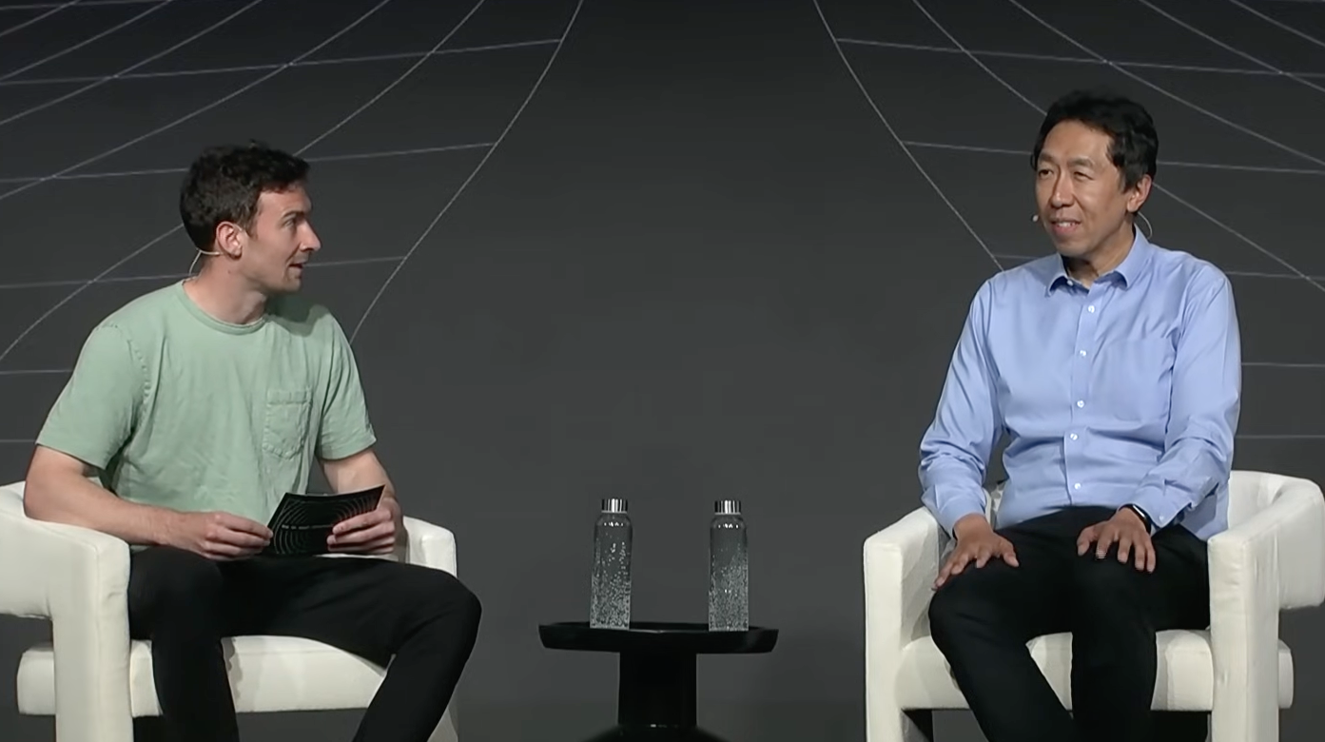
앤드류 응의 조언
PART 2 · AI 시대의 개발자
“바이브 코딩은 필수입니다. 코딩 교육도 AI를 잘 쓰기 위해 필수예요. 하지만 바이브 코딩은 생각보다 즐겁지 않은, 고된 지적 작업입니다.”
AI를 잘 쓰려면 코딩을 이해해야 함
AI가 있다고 쉬워지는 것이 아니라, 더 큰 일을 할 수 있게 됨
출처: AI타임스 인터뷰 기사 (aitimes.com, idxno=171054)

Slide 12
미래는 이미 와 있다
PART 2 · AI 시대의 개발자
“미래는 이미 와 있다. 다만 고르게 퍼져 있지 않을 뿐이다.”
— 윌리엄 깁슨(SF 작가) · 송길영, 『마인드 마이너』에서 인용
1년 뒤
5년 뒤
10년 뒤
AI 도구를 매일 쓰는 것이 기본
대부분의 코드를 에이전트가 작성·검증
무엇을 만들지 정하는 능력이 핵심 경쟁력
변화가 먼저 도착한 곳에서 배우고, 우리 자리에서 미리 준비하는 것이 중요합니다. (위의 시점별 모습은 하나의 예상입니다.)

Slide 13
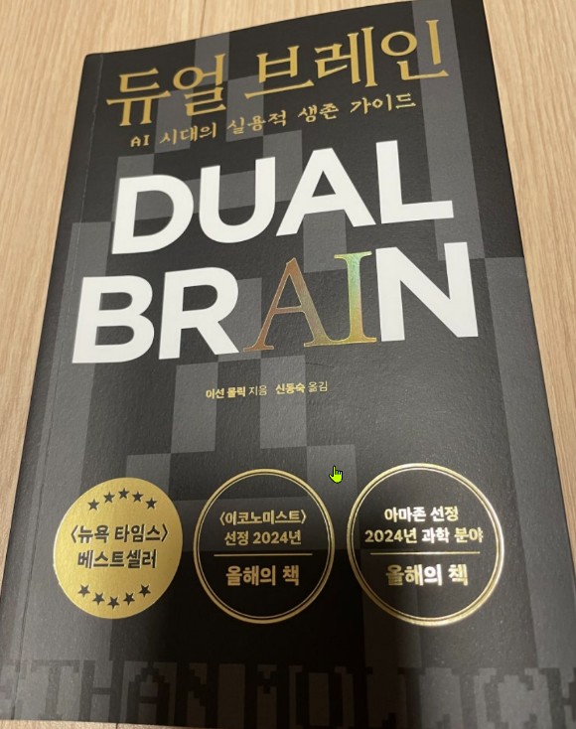
듀얼 브레인 — AI와 함께 일하는 4가지 원칙
PART 2 · AI 시대의 개발자
1
항상 AI를 초대한다
모든 작업에 AI를 써 보며 잘하는 것과 못하는 것을 익힘
2
사람이 주요 과정에 개입한다
최종 판단과 책임은 사람에게
3
AI를 사람처럼 대하고, 역할을 알려준다
“너는 시니어 파이썬 개발자야”처럼 맥락 제공
4
지금의 AI가 앞으로 쓸 최악의 AI다
도구는 계속 좋아진다 — 계속 다시 시도
출처: 이선 몰릭, 『듀얼 브레인』(원제 Co-Intelligence, 2024)

Slide 14
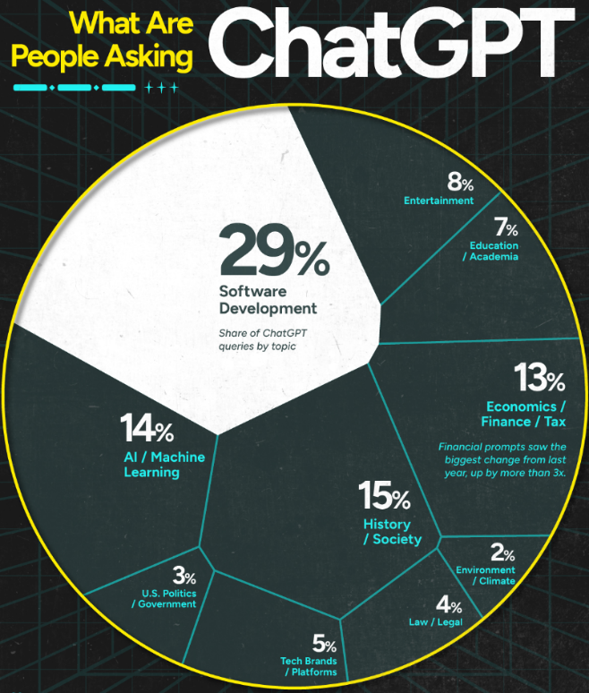
사람들은 ChatGPT에 무엇을 묻나?
PART 2 · AI 시대의 개발자
ChatGPT 사용 주제를 보면, 소프트웨어 개발이 가장 큰 비중을 차지합니다.
29%
소프트웨어 개발 관련 질문 (2025년 분석 기준 최대 비중)
코딩은 생성형 AI가 가장 먼저, 가장 크게 바꾼 분야
2026년 ChatGPT 주간 사용자 약 12억 명
개발자뿐 아니라 비개발자도 AI로 앱을 만드는 시대
출처: Visual Capitalist, “What the World Is Asking ChatGPT in 2025” · OpenAI DevDay 2026 보도

Slide 15


교육과 채용의 변화
PART 2 · AI 시대의 개발자
AI 시대에는 학위보다 ‘직접 만들어 본 능력’을 보는 움직임이 나타나고 있습니다.
팔란티어 ‘메리토크라시 펠로십’ (2025)
AI 네이티브가 되자
대학 대신 고교 졸업생을 뽑는 4개월 유급 인턴십
첫 기수 22명 (지원자 500명 이상)
SAT 1460점 이상 등 시험 점수로 선발
수료자 중 우수자에게 정규직 면접 기회
AI 교과서를 넘어, AI가 무엇이고 어떻게 다룰지 배우기
사람 + AI가 협업하는 방식이 기본
학교·회사 모두 교육 방식이 바뀌는 중
출처: Fortune(2025.11), Pirate Wires 등 팔란티어 메리토크라시 펠로십 보도

Slide 16



솔로프리너의 시대
PART 2 · AI 시대의 개발자
‘나 혼자의 한계’보다 ‘디지털 레버리지’가 더 크게 작동하는 시대입니다.
아이디어 + 실행력
AI 팀원
작고 민첩하게
기업·국적·자본의 벽이 가장 낮아진 순간
코딩·디자인·마케팅을 AI 에이전트가 함께
1인 기업도 큰 조직만큼의 임팩트를 낼 수 있는 골든 타임
솔로프리너(solopreneur) = 혼자서 사업을 운영하는 1인 창업가

Slide 17

고수가 되는 4단계 — LUTI
PART 2 · AI 시대의 개발자
L
U
Learn · 배운다
Use · 써 본다
책·강의·스승에게서 배우기
아는 것과 해 보는 것은 천지 차이
T
I
Teach · 가르친다
Inspect · 점검한다
설명할 수 있어야 진짜 아는 것
결과를 검사하고 평가하기
출처: 한근태, 『모든 일에는 다 순서가 있는 법』 — 바이브 코딩도 배우고, 써 보고, 가르치고, 검증하는 순서로 익힙니다.

Slide 18




바이브 코딩의 한계
PART 2 · AI 시대의 개발자
비용
차별성
제대로 쓰려면 월 10~20달러, 많이 쓰면 100~200달러. 비용 대비 효과를 따져 봐야 합니다.
내가 할 수 있으면 누구나 할 수 있습니다. 앱·웹을 만드는 진입장벽이 사라질수록 나만의 문제 정의와 도메인 지식이 중요합니다.
품질과 유지보수
보안
기능이 늘수록 오류와 중복이 쌓입니다. 처음부터 설계하고, 모듈로 나누고, 테스트하며 키워야 합니다.
생성된 코드에 취약점이나 API 키 노출이 숨어 있을 수 있습니다. 반드시 검토합니다.

Slide 19
코딩 어시스턴트 도구와 실전
03
주요 도구 비교 · 화면으로 보기 · 잘 쓰는 법
PART

Slide 20
주요 코딩 어시스턴트 비교 (2026년 10월)
PART 3 · 도구와 실전
도구 | 형태 | 요금 (월, 개인) | 특징
GitHub Copilot | IDE 통합 (VS Code 등) | Free · Pro $10 · Pro+ $39 · Max $100 | 2026년 6월부터 AI 크레딧(사용량) 과금
Cursor | AI 네이티브 IDE | Hobby 무료 · Pro $20 · Pro+ $60 · Ultra $200 | VS Code 기반, 사용법이 비슷함
Claude Code | CLI · IDE · 웹 에이전트 | Pro $20 · Max $100 / $200에 포함 | Stack Overflow 2026 에이전트 사용 1위
OpenAI Codex | CLI · IDE · 클라우드 에이전트 | ChatGPT Plus($20) 이상 플랜에 포함 | GPT-6 계열 모델 사용
Gemini CLI | 오픈소스 CLI 에이전트 | 개인 Google 계정 무료 (하루 1,000회 요청) | 유료 Google AI 플랜은 한도 증가
Kiro (AWS) | 스펙 기반 AI IDE | 무료 체험 크레딧 + 유료 플랜 | 2025년 11월 정식 출시, 요구사항→설계→작업 순서
요금과 한도는 자주 바뀝니다. 수업 전에 각 서비스의 공식 요금 페이지를 확인하세요. (미국 달러, 월 결제 기준)
자료: GitHub·Cursor·Anthropic·OpenAI·Google(geminicli.com)·AWS 공개 자료 및 2026년 10월 기준 보도 종합

Slide 21
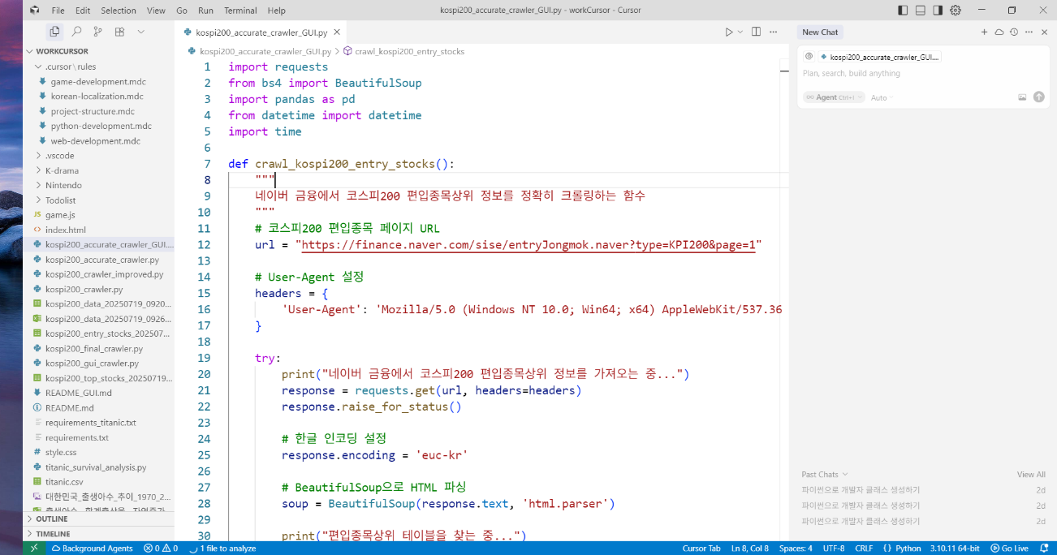
VS Code + GitHub Copilot
PART 3 · 도구와 실전
가장 많이 쓰이는 편집기에 AI를 더하는 방식입니다. 기업에서 널리 쓰입니다.
코드 자동 완성과 채팅
에이전트 모드: 여러 파일을 수정
학생은 Copilot Student로 무료
Claude·GPT 등 모델 선택 가능
요금 Free · Pro $10 · Pro+ $39 · Max $100

Slide 22
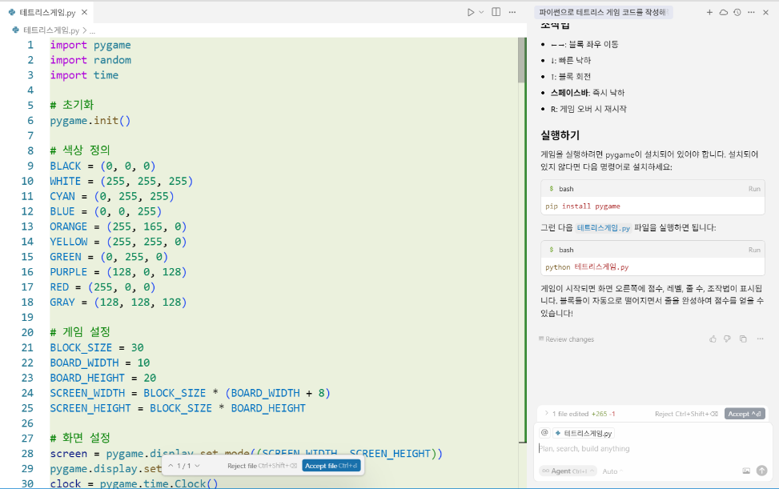
Cursor
PART 3 · 도구와 실전
VS Code를 바탕으로 만든 AI 중심 편집기라, VS Code 사용자는 바로 익숙하게 쓸 수 있습니다.
프로젝트 전체를 이해하는 채팅
Agent가 여러 파일을 한 번에 수정
탭 한 번으로 다음 수정 제안
여러 회사의 최신 모델 선택
요금 Hobby 무료 · Pro $20 · Pro+ $60 · Ultra $200

Slide 23
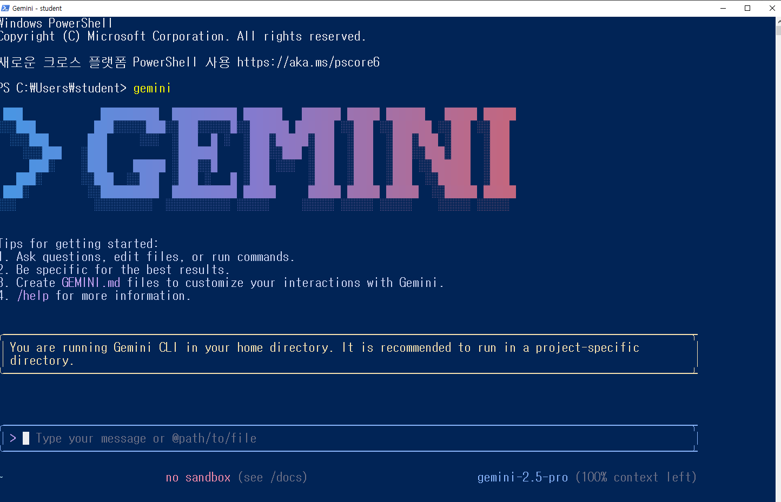
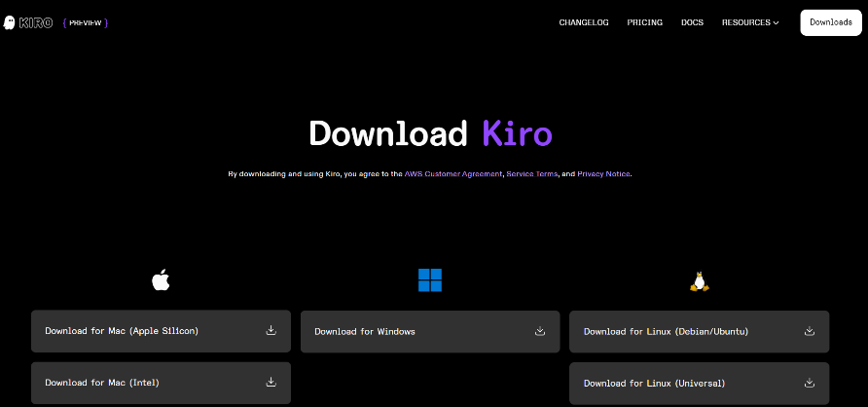
Gemini CLI와 Kiro
PART 3 · 도구와 실전
Gemini CLI (Google)
Kiro (AWS)
오픈소스 터미널 에이전트. 개인 Google 계정으로 하루 1,000회까지 무료로 사용할 수 있어 입문용으로 좋습니다.
요구사항 → 설계 → 작업 목록(스펙)을 먼저 만들고 개발하는 스펙 기반 IDE. 2025년 11월 정식 출시되었습니다.

Slide 24
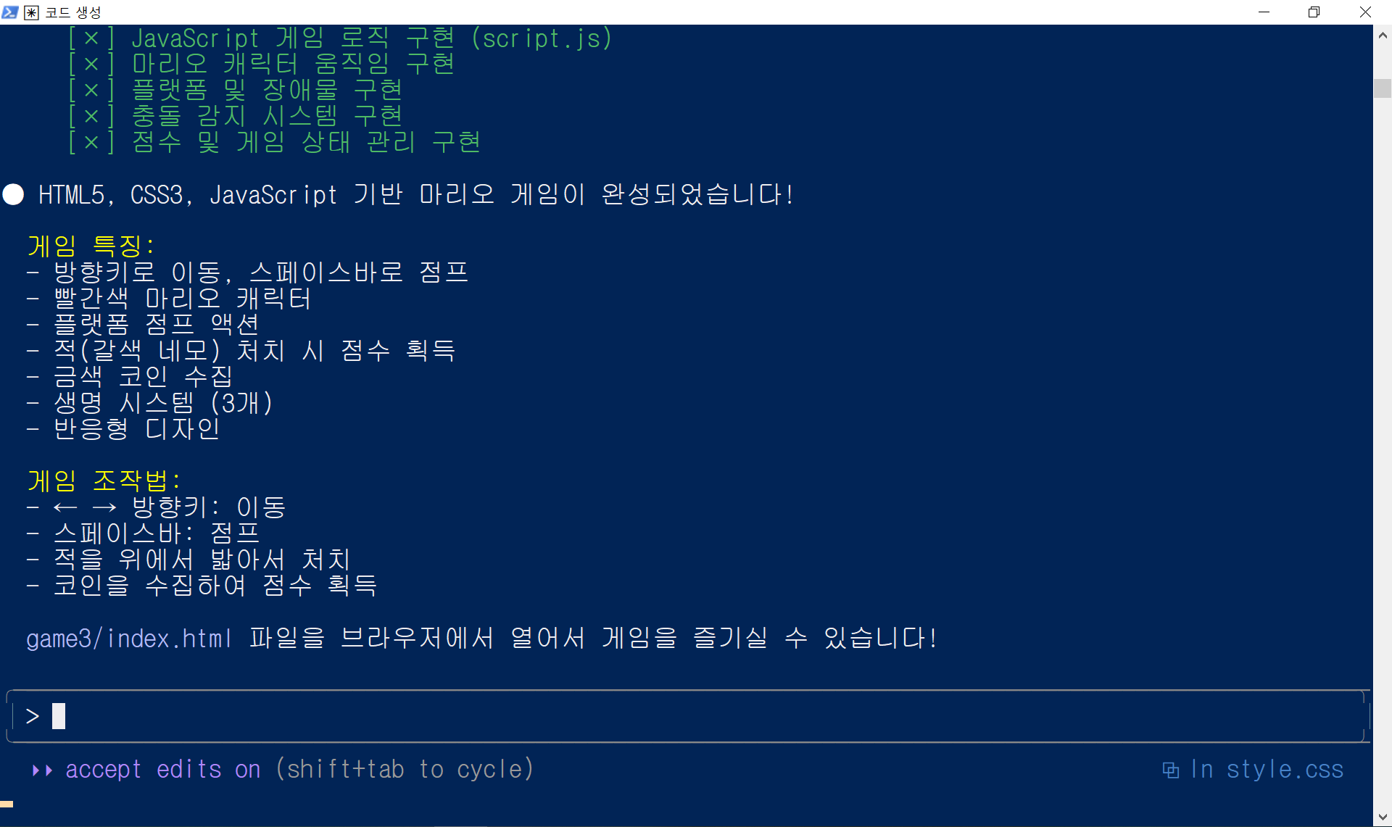
Claude Code와 OpenAI Codex
PART 3 · 도구와 실전
터미널에서 프로젝트 파일을 직접 읽고 수정하며, 테스트 실행까지 맡기는 코딩 에이전트입니다.
Claude Code: CLI·VS Code·데스크톱·웹에서 사용
Codex: ChatGPT 계정으로 CLI·IDE·클라우드 사용
계획 → 수정 → 실행 → 확인을 반복
CLI가 익숙한 개발자에게 특히 적합
요금 Claude Code: Pro $20 · Max $100/$200 포함
Codex: ChatGPT Plus $20 이상 포함

Slide 25





바이브 코딩 잘하는 법
PART 3 · 도구와 실전
좋은 요청 예시
먼저 계획(스펙)부터
작게 나눠 요청
너는 시니어 파이썬 개발자야.
PyQt6로 할 일 관리 앱을 만들자.
먼저 기능 목록과 파일 구조만
제안해 줘. 코드는 아직 쓰지 마.
- Python 3.13, SQLite에 저장
- 화면·DB·로직을 모듈로 분리
- 각 단계마다 테스트 방법 포함
무엇을, 누구를 위해 만드는지 적고 시작
한 번에 하나의 기능, 모듈로 나눠서
테스트로 확인
자주 저장(Git)
실행하고, 테스트 코드도 함께 만들게 하기
잘 될 때마다 커밋 — 언제든 되돌리기
코드 읽고 검토
비밀 정보 주의
이해하지 못한 코드는 설명을 요청
API 키·비밀번호를 코드에 넣지 않기

Slide 26




핵심 정리
바이브 코딩
개발자의 역할
도구 선택
잘 쓰는 법
꾸준히
말로 설명하고 AI가 코드를 쓰는 방식 — 2025년 올해의 단어
설계·검토·통합, 좋은 질문하기
IDE 통합형·AI IDE·CLI 에이전트 중 목적에 맞게
계획 → 작게 → 테스트 → 커밋 → 검토
LUTI: 배우고, 쓰고, 가르치고, 점검하기
“지금의 AI는 앞으로 사용하게 될 최악의 AI다.” — 오늘 배운 도구로 작은 프로젝트를 바로 시작해 보세요.

